Slide 1
L’integrazione economica e strategica dell’Europa.
Prof. Pasquale Iuso
Corso di laurea in Politiche Internazionali e dello Sviluppo
Storia e Geopolitica del Novecento

Slide 2
Le premesse occidentali
Le premesse dei processi di integrazione ricadono in quattro passaggi che precedono e seguono immediatamente la fine della guerra:
Le 4 conferenze dei tre grandi
Gli accordi di Bretton Woods (1944) e il Sistema delle N.U.
Il Piano Marshall: integrazione come strumento per evitare protezionismi e scivolamento verso il comunismo sovietico (elemento politico) (1947-1953)
Il Patto Atlantico/NATO: lo strumento di difesa principale dello schieramento occidentale in Europa negli anni della Guerra fredda (1949)
Dobbiamo quindi inquadrare l’avvio dei processi di integrazione in un sistema geopolitico esterno all’Europa: un sistema bipolare a controllo esterno e nel quadro della lotta fra comunismo e anticomunismo
Non solo esigenze di ricostruzione e sviluppo, ma anche di difesa e schieramento

Slide 3
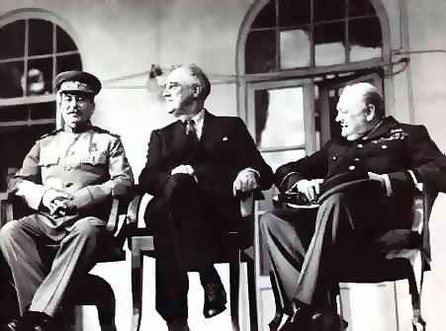
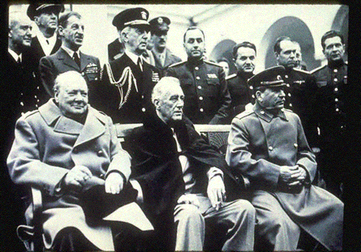
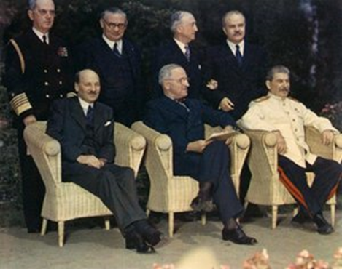
Le 4 conferenze dei tre grandi
Conferenza di Teheran (novembre 1943)
Definizione dei confini polacchi e definizione politica dell’apertura del fronte nel nord della Francia (operazione Overlord – D-Day)
Conferenza di Mosca (ottobre 1944):
la spartizione a percentuale dei Balcani e dell’Europa Orientale tra Churchill e Stalin: Romania e Bulgaria al 90 e 75% alla Russia; Grecia per il 90% alla GB; Jugoslavia e Ungheria al 50% (i fatti non andarono poi così)
Conferenza di Yalta (febbraio 1945):
Riconoscimento delle conquiste dell’armata rossa (Romania, Bulgaria, gran parte della Polonia, Ungheria, paesi baltici, Jugoslavia); conferma dei principi generali per il mondo nel dopoguerra (libere elezioni, commercio internazionale aperto, autodeterminazione dei popoli); divisione della Germania e divisione del mondo in zone di influenza
Conferenza di Postdam (luglio 1945) – Truman (USA) e Attlee (GB)
Ribadito il principio che gli Alleati avrebbero avuto una responsabilità comune per la Germania (smilitarizzata e priva della sua forza industriale).

Slide 4
L’Europa nel sistema bipolare
Paradigma
modernità
universalistici
finalistici
Antagonismo
2 superpotenze
Europa
Conflitto ideologico
Potenza
Ideologia
Paesi terzi
Cultura
Geopolitica
Entità
continentali e
multietniche
vs
St. Nazione

Slide 5
Europa 1945: il nuovo ordine internazionale
2 ipotesi per l’Europa per non lasciarla cedere al Leninismo
Internazionalismo wilsoniano (elemento persistente)
Integrazione economica e militare (elemento nuovo)
Alle tendenze neo-isolazioniste si sovrappone la lotta al comunismo inteso come pericolo per la sicurezza nazionale USA e per la sua possibilità di diffondersi in un’Europa distrutta.
Si definiscono così i caposaldi della presenza USA nel vecchio continente:
ERP, Patto Atlantico - NATO

Slide 6
USA. Internazionalismo wilsoniano
PIANIFICAZIONE DOPOGUERRA:
CONCEZIONE PACIFICA DELLA MODERNITA’
WILSON: COMPITO STORICO USA E’ SUPERARE I CONFLITTI DI POTENZA ED ERIGERE UN SISTEMA MONDIALE FONDATO SULL’AUTODETERMINAZIONE DEMOCRATICA, LA LIBERTA’ DI SCAMBIO E LA DIFESA COLLETTIVA DELLA PACE ATTRAVERSO LA SdN
ECONOMIA MONDIALE APERTA CON MERCATI LIBERI E INTERCONNESSI: “PORTA APERTA” O “INTERNAZIONALISMO LIBERALE”
RICOSTRUZIONE:
FONDO MONETARIO INTERNAZIONALE E
BANCA MONDIALE
RIDISEGNARE IL SISTEMA INTERNAZIONALE ALLA LUCE DELL’ESPERIENZA LIBERALE DELLA NAZIONE OSSIA GARANTIRE LA SICUREZZA DELL’ORGANIZZAZIONE E DEI VALORI DELLA SOCIETA’ AMERICANA
CONCEZIONE GLOBALE DELLA SICUREZZA NAZIONALE

Slide 7
Gli accordi di Bretton Woods e il Sistema delle N.U.
Accordi di Bretton Woods: estate del 1944
Istituzione Banca Mondiale per finanziare lo sviluppo
Istituzione del Fondo Monetario Internazionale per la stabilizzazione delle monete
Dollaro moneta di riferimento
Sistema economico aperto: Accordo generale sul commercio e le tariffe GATT (1947)
Fondazione delle Nazioni Unite: giugno 1945 a S. Francisco (50 stati, sede N.Y.)
Assemblea Generale: utopia democratica wilsoniana
Consiglio di Sicurezza: 10 eletti ogni 2 anni dall’Assemblea + 5 membri permanenti con diritto di veto (le potenze vincitrici: USA, URSS, GB, F + Cina)
Consiglio Economico e Sociale (agenzie specializzate: Fao, Unesco,…)
Corte Internazionale di Giustizia

Slide 8
Postulati e strategia di sicurezza nazionale USA
Non permettere a nessuna potenza ostile di controllare le risorse dell’Eurasia
Predominio cielo e mari e spostare fuori dall’emisfero americano le “frontiere avanzate della guerra della difesa”
Mantenere una supremazia strategica che le garantisca un ruolo di arbitro e garante nella collaborazione diplomatica tra le potenze vincitrici
Nell’Europa del dopoguerra: svanisce la potenza tedesca, si sgretola la potenza francese, l’Italia è esclusa dai ranghi di grande potenza, si crea un condominio URSS-Gran Bretagna (schema di Mackinder)che potrebbe mettere in difficoltà – una volta che il comunismo avanzasse verso ovest – la potenza USA (Mahan ma anche Spykman)
Di conseguenza: rapporto bilaterale USA-GB; inquadramento dell’Europa in processi di integrazione economica e militare, necessità di definire i contorni fra l’occidente e l’oriente europei, necessità di definire nuovi rapporti diplomatici interalleati e di questi verso Mosca.

Slide 9
L’Europa in un nuovo sistema internazionale
L’Europa per la prima volta nella sua storia si trova ai margini del gioco mondiale ed inserita in un sistema rigido bipolare
Perde definitivamente la centralità del sistema e delle relazioni internazionali
E’ il prodotto di due guerre mondiali e della centralità della questione tedesca negli sviluppi novecenteschi del continente (teoria dell’unica guerra)
Non è autonoma. Gli stati sia occidentali sia orientali vivono una sorta di sovranità limitata
La Germania rimane il baricentro geopolitico europeo

Slide 10
1) Dottrina Truman
I tre pilastri del sistema occidentale
Annunciata al senato, il 12 marzo 1947 (in occasione degli aiuti alla Grecia per la guerra civile)
Impegno a sostenere militarmente e finanziariamente i governi minacciati dal comunismo “contenimento” vs “intervento”
Elaborazione di una politica di potenza che dominerà la politica estera statunitense per lungo tempo
Covert Operation, NSC, forza militare.

Slide 11
2) Piano Marshall: Discorso del segretario di stato americano alla cerimonia di consegna dei diplomi ad Harvard 5 giugno 1947
I tre pilastri del sistema occidentale
Sostegno alle economie europee: European Recovery Program (OECE aprile 1948)
In totale furono investiti in Europa circa 13 miliardi di dollari del 1947
Importazione del modello di Industrial democracy
Knowhow USA industriale e tecnologico ma con forti implicazioni politiche e culturali
Nel 1950 la ricostruzione poteva dirsi conclusa: la produzione industriale in Europa aveva raggiunto i valore anteguerra

Slide 12
Gli aiuti del Piano Marshall

Slide 13
I tre pilastri del sistema occidentale
3) Il Patto Atlantico e la NATO
Siglato il 4 aprile 1949; venne istituita al suo interno la NATO organismo politico militare per la difesa dei suoi aderenti.
Esso derivava da un precedente patto, quello di Bruxelles del 1948 (Fr, Gr. B., Benelux) a cui si aggiunsero gli Stati Uniti e numerosi altri paesi. Fu siglato a Washington.
La NATO poneva ‘Europa sotto OMBRELLO ATOMICO americano.
Tra gli obiettivi non dichiarati vi era quello di impedire l’ascesa al potere dei comunisti nei paesi che facevano parte dell’organizzazione.
Analoghi patti vennero siglati nelle altre aree:
MEDIO ORIENTE-ASIA ORIENTALE: Cento, Organizzazione del trattato centrale (1955-1959)
ESTREMO ORIENTE: Seato, Organizzazione del trattato dell’Asia del Sud Est (1954)
AMERICA LATINA

Slide 14
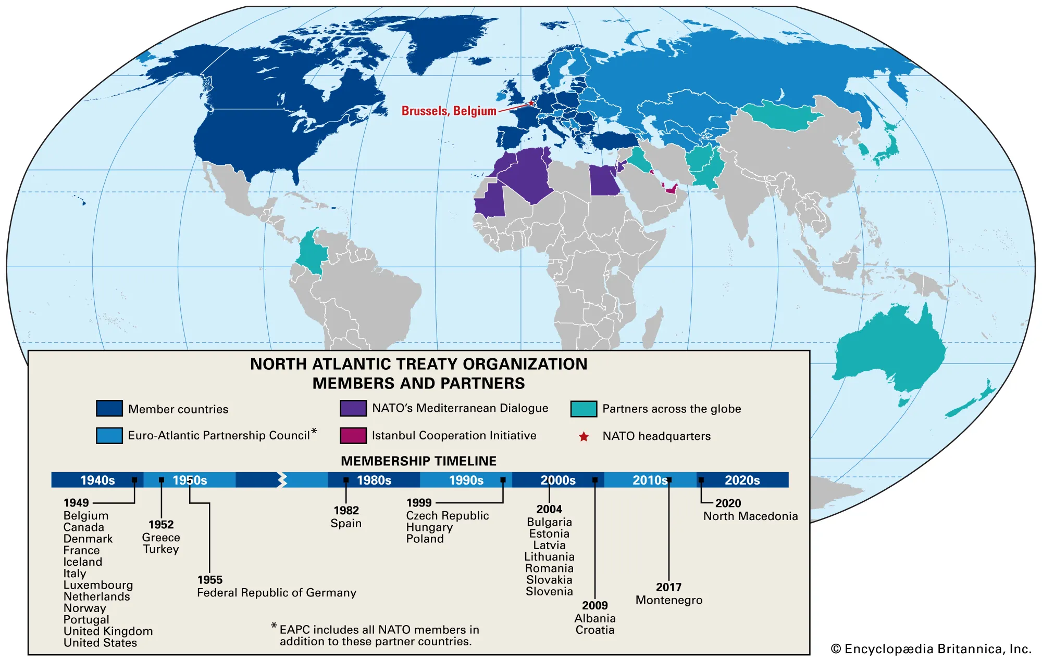

Slide 15
Il contenimento e il Piano Marshall: considerazioni
Il 5 giugno 1947, George Marshall, Segretario di Stato dell'amministrazione Truman, in occasione del conferimento delle lauree all’Università di Harward, tracciò le linee teoriche dell’ERP: «È logico che gli Stati Uniti facciano tutto ciò che essi possono per ridare al mondo una condizione economica sana, senza la quale non vi possono essere né stabilità politica né pace sicura. La nostra politica non è indirizzata contro un paese o una dottrina, ma contro la fame, la povertà, la disperazione e il caos. Chiunque sia disposto a dare un aiuto per la ripresa europea troverà la piena collaborazione degli Stati Uniti».
Il Piano Marshall fu il punto di svolta dei rapporti americano-sovietici
La decisione di promuoverlo si fondava sulla convinzione che la stabilità economica dell’Europa fosse essenziale per la sua stabilità politica.

Slide 16
Il contenimento e il Piano Marshall: considerazioni
Un’Europa distrutta economicamente e debole politicamente avrebbe favorito l’affermazione dei partiti comunisti e l’estensione del sistema sovietico dall’Europa Orientale a quello Occidentale.
Gli oltre 13 miliardi di dollari, impedirono la disintegrazione dell’Europa e stimolarono l’espansione industriale: creazione in Europa di un nuovo ordine economico fondato sulla leadership americana.
L’ERP fu la prima concreta applicazione della dottrina del contenimento, nacque per creare una sicura sfera d’influenza americana che avrebbe permesso libertà, democrazia apertura dei mercati.
Prezzi e condizionamenti del Piani Marshall

Slide 17
Le fasi del processo di integrazione economica dell’Europa
Il processo di integrazione europea si sviluppa a partire dal 1941 (Manifesto di Ventotene. Spinelli – Ernesto Rossi – Eugenio Colorni confinati a Ventotene – è uno dei testi fondanti dell’UE) attraversa 4 TAPPE PRINCIPALI:
Le prime forme di cooperazione intergovernativa in ambito economico e militarie tra stati dell’Occidente europeo (forza lavoro; uomini/carbone).
Lo sviluppo del metodo comunitario (Schuman 1950) che si concretizza in tre comunità europee in altrettanti settori (CECA, Euratom, MEC)
La valorizzazione del metodo comunitario e l’allargamento a nuovi stati, l’ampliamento degli ambiti di intervento e il rafforzamento dei poteri delle istituzioni comunitarie: 1986 (atto Unico Europeo), 1992 (Trattato sull’Unione Maastricht); Trattato Amsterdam 1997; trattato di Nizza 2001
La riconduzione del processo di integrazione a un concetto di unitarietà: la UE sostituisce la CEE per effetto del Trattato di Lisbona 2009 (che segue la battuta d’arresto legata al fallimento del progetto di Costituzione Europea)

Slide 18
La cooperazione militare
La cooperazione nel settore militare nasce dall’esigenza di garantire la difesa collettiva in caso di attacco da parte del blocco sovietico
Trova attuazione in due alleanze:
la UEO (Unione dell’Europa Occidentale), fondata nel 1948 con il Trattato di Bruxelles ed istituita nel 1954 a Parigi, che riunisce in origine sette Stati aderenti (Belgio, Paesi Bassi, Lussemburgo, Francia, Regno Unito, Italia, Germania), cui si aggiungono, in tempi diversi, altri tre Stati membri (Spagna, Portogallo, Grecia);
la NATO, fondata nel 1949 con il Trattato di Washington sottoscritto da alcuni Stati dell’Europa Occidentale (Belgio, Paesi Bassi, Lussemburgo, Francia, Regno Unito, Italia, Portogallo, Danimarca, Norvegia, Islanda), con l’aggiunta di Stati extraeuropei (Canada e Stati Uniti), successivamente allargata alla partecipazione di altri Stati. A seguito della dissoluzione del blocco sovietico l’organizzazione ha mutato i suoi scopi, assumendo compiti diretti al mantenimento della pace.

Slide 19
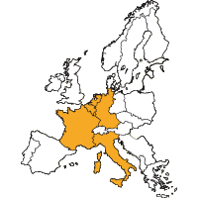
Integrazione economica
Francia:
Stabilizzazione continente e riacquisizione leadership regionale
Germania:
Ricostruzione identità della Nazione: “una nuova ideologia […] può essere soltanto un’ideologia europea”
Contesto europeo era complementare e non alternativo a quello atlantico e funzionale agli stati europei per rifondare un proprio ruolo internazionale e coalizzare le risorse per esercitare maggiore influenza

Slide 20
L’invenzione comunitaria
Jean Monnet (1888-1979)
consulente economico e uomo politico francese, dedicò la sua vita alla causa dell'integrazione europea. Fu lui l'ispiratore del «piano Schuman».
Tra il 1952 e il 1955 fu il primo presidente dell'organo esecutivo della Comunità, l'Alta Autorità.

Slide 21
L’invenzione comunitaria: i due punti di partenza
Idea funzionalista
Idea federalista
I fautori auspicavano un processo di integrazione sovranazionale europea più graduale, che partisse dalla cooperazione tra gli Stati su specifici settori.
Per questa loro visione pratica furono chiamati «funzionalisti».
L’approccio funzionalista, si realizzò grazie alla nascita della Comunità europea del carbone e dell’acciaio (Ceca)
I fautori auspicavano un’unione politica (Stati Uniti d’Europa).
Il raggiungimento della federazione europea presupponeva la rinuncia della sovranità nazionale da parte degli Stati di appartenenza.
Approccio risultato minoritario e sostanzialmente sconfitto (almeno finora)

Slide 22
Tappe del processo di integrazione
9 maggio 1950: la dichiarazione di Schuman e la CECA
La dichiarazione Schuman, ministro degli Esteri francese, il 9 maggio 1950, proponeva la creazione di una Comunità europea del carbone e dell'acciaio, i cui membri avrebbero messo in comune le produzioni di carbone e acciaio.
La CECA (paesi fondatori: Francia, Germania occidentale, Italia, Paesi Bassi, Belgio e Lussemburgo – Parigi 18 aprile 1951) è stata la prima di una serie di istituzioni europee sovranazionali che avrebbero condotto a quella che si chiama oggi "Unione europea".
Avvio di una cooperazione del tutto inedita tra i 6 stati membri della prima comunità con l’obiettivo di
Razionalizzare le produzioni siderurgiche – cruciali per l’espansione dell’economia industriale- modernizzare gli impianti e ottenere la massima efficienza produttiva.
Legare indissolubilmente la Germania all’Europa, rendendo impossibile un uso nazionalistico delle risorse industriali. Di fatto in linea con l’idea USA del rischio di scivolamento ad est

Slide 23
La battaglia della CED
Piano Pleven (24 0ttobre 1950) e la CED: fu un progetto di collaborazione militare tra gli stati europei proposto e sostenuto dalla Francia e dal primo ministro René Pleven con la collaborazione dell'Italia di Alcide De Gasperi.
Il progetto fallì per l'opposizione politica della Francia, dovuta a un suo successivo ripensamento.
La caduta del trattato della CED (30 agosto 1954)
La soluzione diplomatica: UEO (il Consiglio dell’Unione dell’Europa Occidentale)
Crisi del processo di integrazione

Slide 24
Integrazione europea
I trattati di Roma – firmati il 25 marzo 1957 e entrati in vigore il 1º gennaio 1958 – furono il terreno di rilancio dell’azione comunitaria attraverso la definizione di un mercato comune.
Trattati di Roma: istituiscono la Comunità economica europea (CEE) e la Comunità europea dell’energia atomica (EURATOM) ed hanno a fondamento programmatico “quattro libertà”: circolazione di merci, servizi, persone e capitali all’interno della Comunità.
Viene fissato un periodo transitorio di 12 anni (31 dicembre 1969) entro cui si sarebbe dovuto realizzare il mercato unico, vale a dire la libera circolazione di merci, servizi, persone e capitali su tutto il territorio dei sei Paesi aderenti (Francia, Germania, Italia, Paesi Bassi, Belgio e Lussemburgo).

Slide 25
Integrazione europea: gli anni Ottanta
Dalla “piccola” Europa dei 6 paesi fondatori (Belgio, Francia, Germania Occidentale, Italia, Lussemburgo, Paesi Bassi) ai primi allargamenti a Danimarca, Gran Bretagna e Repubblica d’Irlanda (1973), all’adesione delle nuove democrazie del Sud Europa, Grecia (1981), Portogallo e Spagna (1986).
1979. L’elezione diretta del Parlamento europeo e i cittadini protagonisti di una svolta democratica.
Gli anni Ottanta (non a caso dopo la grande crisi economica del decennio precedente e di fronte alla nuova glaciazione dei rapporti fra USA e URSS) segnano il rilancio del processo di integrazione

Slide 26
Integrazione europea
Dal Progetto di Trattato che avrebbe istituito l’Unione europea – proposto da Altiero Spinelli, approvato dal Parlamento europeo (1984) e respinto dai governi – si giunse all’Atto unico europeo (1986) con l’introduzione di nuove politiche comuni, tra le quali l’ambiente.
Nel 1986, l'Atto unico europeo permise di conseguire l'attuazione delle prime tre libertà fondamentali, vale a dire la libera circolazione dei lavoratori, delle merci e dei capitali), mentre lasciava ancora irrisolti una serie di problematiche di ordine pratico relative alla libera circolazione dei servizi.
1989. La caduta del Muro di Berlino. Si apre il confronto tra l’opportunità dell’allargamento ai paesi dell’Europa centrale ed orientale (oltre che a Cipro e Malta) e la sfida dell’approfondimento delle istituzioni europee, del loro carattere democratico, dell’estensione delle competenze e dell’esigenza di nuove regole di funzionamento.

Slide 27
Integrazione europea
1992. L’Europa senza frontiere. Il piano di Jacques Delors, Presidente della Commissione europea, per la realizzazione del Mercato unico.
Un successo che trasformerà radicalmente la vita dei cittadini europei cominciando ad attuare le quattro libertà previste dal Trattato di Roma, compresa la libera circolazione delle persone (Accordi di Schengen) e la progressiva abolizione delle frontiere fisiche e materiali all’interno dello spazio unico, costituito dai Paesi che fanno parte dell’Unione.
1° gennaio 1999. Nasce l’Euro (che sostituirà le monete nazionali all’inizio del 2001), ovvero una “Moneta senza Stato”, come dirà Jacques Delors.
Un passo che non aveva precedenti nella storia moderna e che uno degli artefici, Carlo Azeglio Ciampi, definirà “zoppo” perché ancora privo delle decisioni (il Trattato di Maastricht in effetti prevedeva la nascita di una Unione economica e monetaria) in materia di governance economica, armonizzazione fiscale, istituzione di un Tesoro europeo.

Slide 28
Integrazione europea
L’Unione a 15 (Austria, Finlandia e Svezia,1995), poi a 25 (Repubblica Ceca, Cipro, Estonia, Ungheria, Lettonia, Lituania, Malta, Polonia, Slovacchia, Slovenia), a 27 (Bulgaria e Romania, 2007) e a 28 (Croazia, 2013).
L'obiettivo di un unico mercato europeo comune è stato costantemente menzionato dai principali trattati: Maastricht (1992), Amsterdam (1999), sul funzionamento dell'Unione europea (2007) e di Lisbona (2009).
Lo strettissimo passaggio della crisi del 2008.
Le questioni aperte: le sfide della globalizzazione e il problema irrisolto della governance economica europea; la persistente deriva “intergovernativa” e la conseguente rinazionalizzazione di processi decisionali che rendono meno funzionale lo sviluppo del progetto europeo.
Le questioni nuove: transizione energetica, crisi energetica, guerra in Europa, politica estera comune, questione militare e ruolo dell’Europa nella NATO

